Slide 1
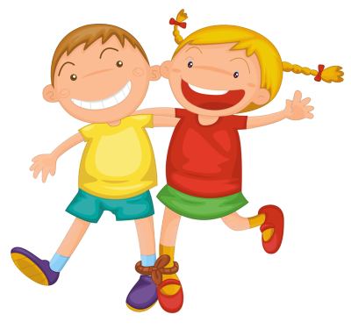
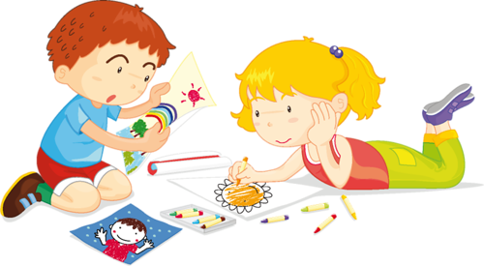
Программа дополнительного образования МБДОУ «Детский сад №16 «Ивушка» г.Евпатории Республики Крым» "Творим вместе с малышом" (художественно – эстетическое развитие дошкольников 5-7 лет)

Slide 2
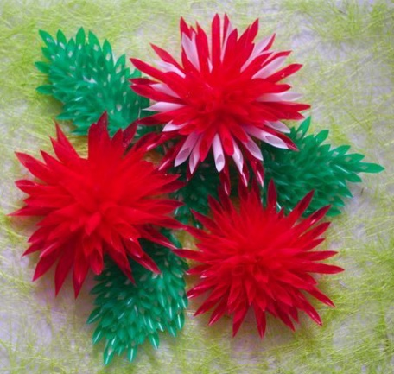
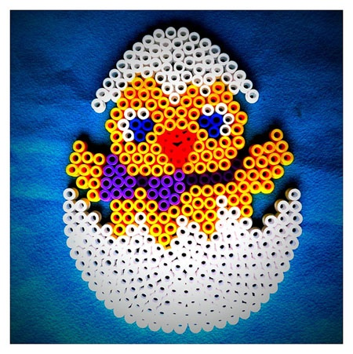
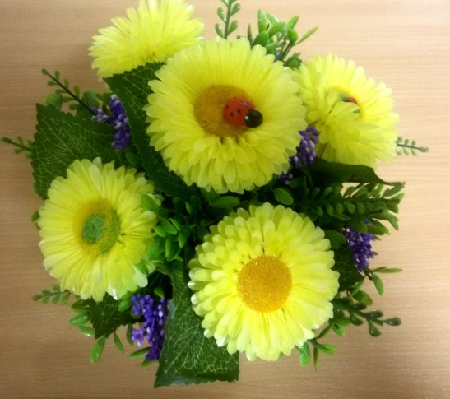
Поделки из коктейльных трубочек

Slide 3
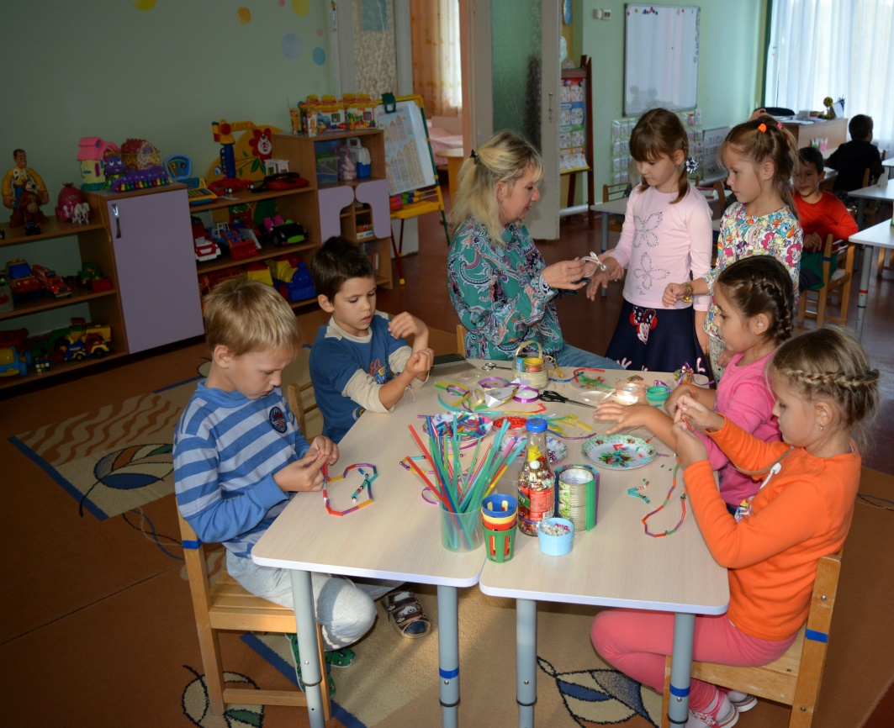
Сложинская Светлана Леонидовна специалист высшей категории стаж работы -31год

Slide 4
Задачи обучения:
1.Познакомить детей со свойствами и качествами предметов из пластмассы. 2.Учить работать по шаблону и готовым образцам, применяя различные способы обработки трубочек. 3.Выполнять сюжетные картины по типу «мозаики» из коктейльных трубочек с использованием дополнительных материалов (пластилина, бусинок , ниток и т.п.)
4.Учить делать объёмные игрушки – самоделки. 5.Учить делать элементарные подвесные вращающиеся конструкции.
6.Учить выполнять коллективную работу, используя в работе различные виды трубочек.

Slide 5
МАТЕРИАЛЫ И ИНСТРУМЕНТЫ

Slide 6
МАТЕРИАЛЫ И ИНСТРУМЕНТЫ

Slide 7
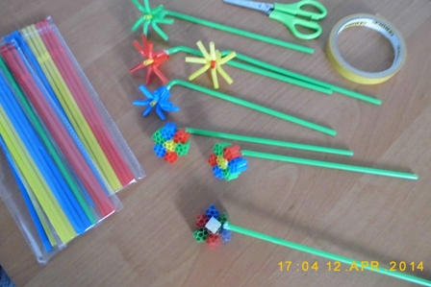
МАТЕРИАЛЫ И ИНСТРУМЕНТЫ

Slide 8
Работа с педагогами

Slide 9
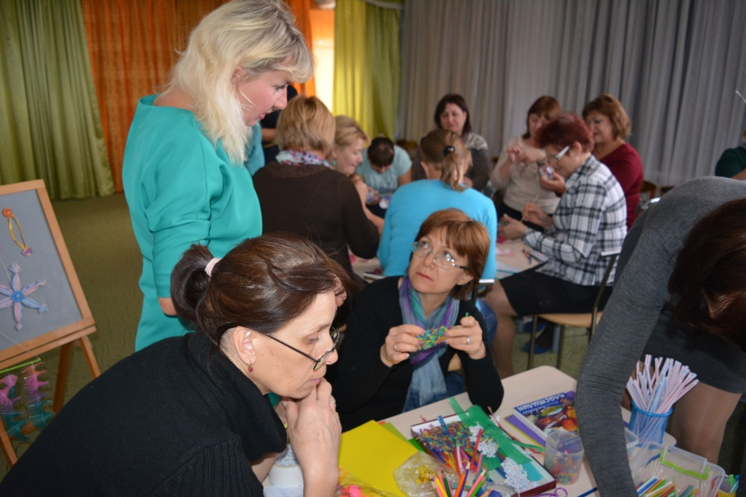
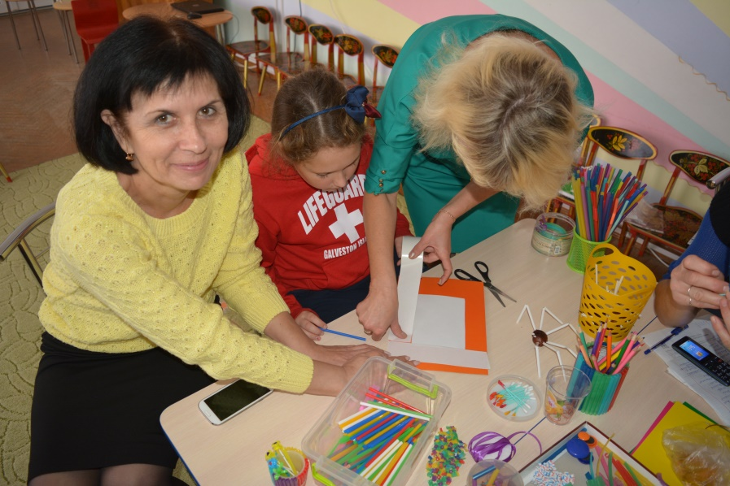
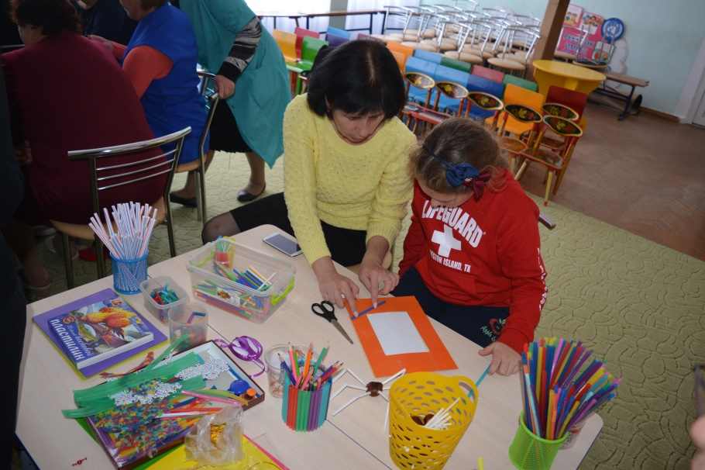

Slide 11
Работа с детьми

Slide 12
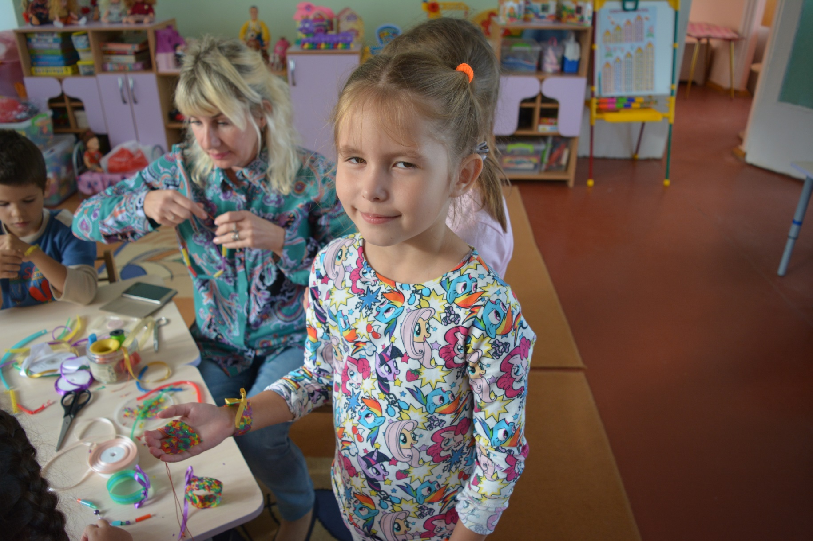

Slide 13
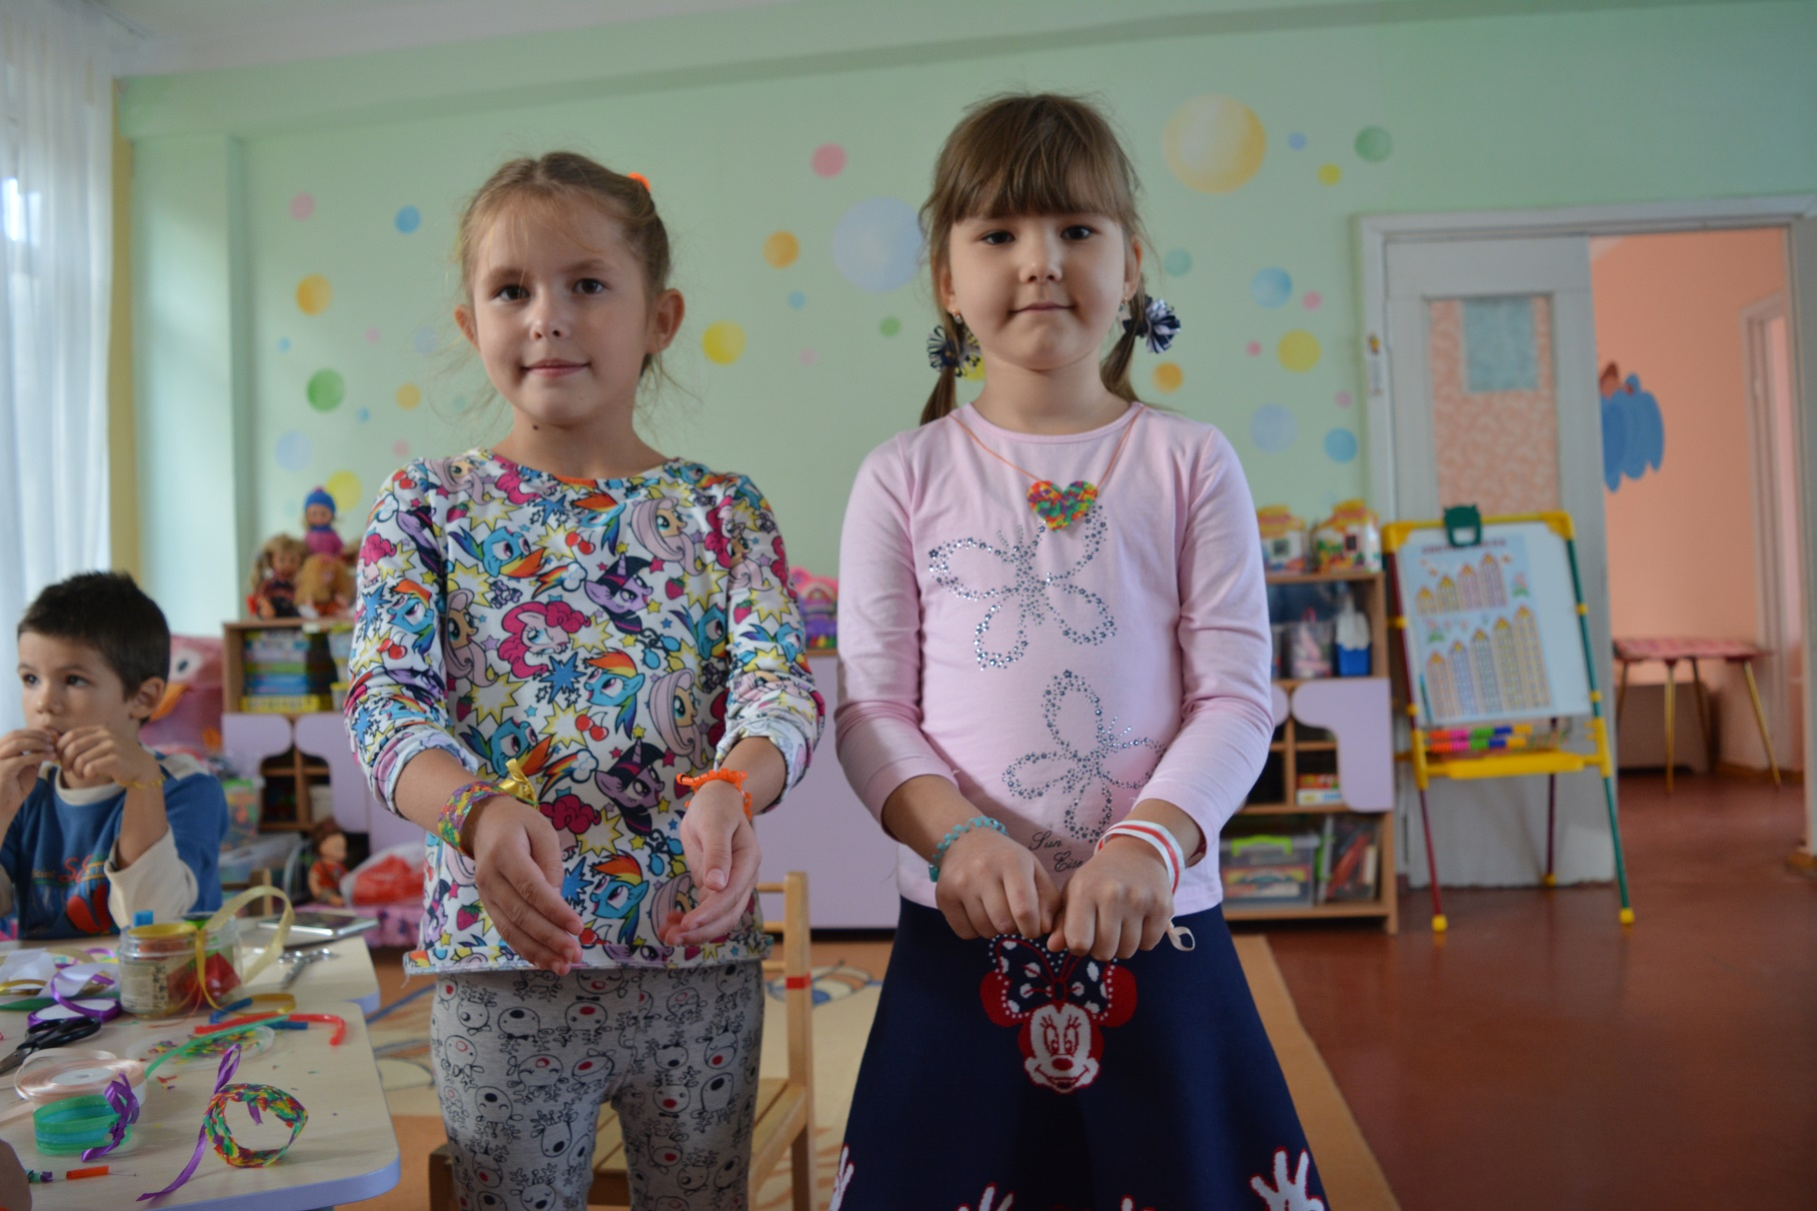

Slide 14
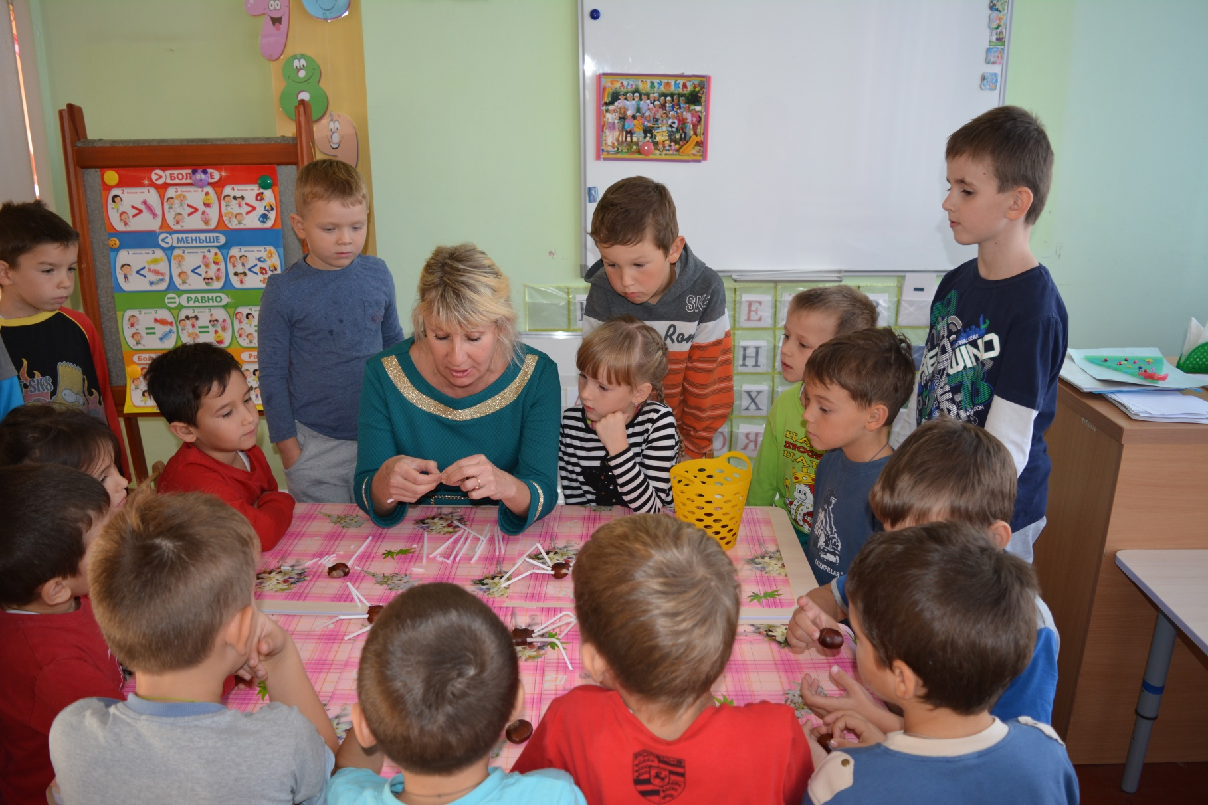

Slide 15
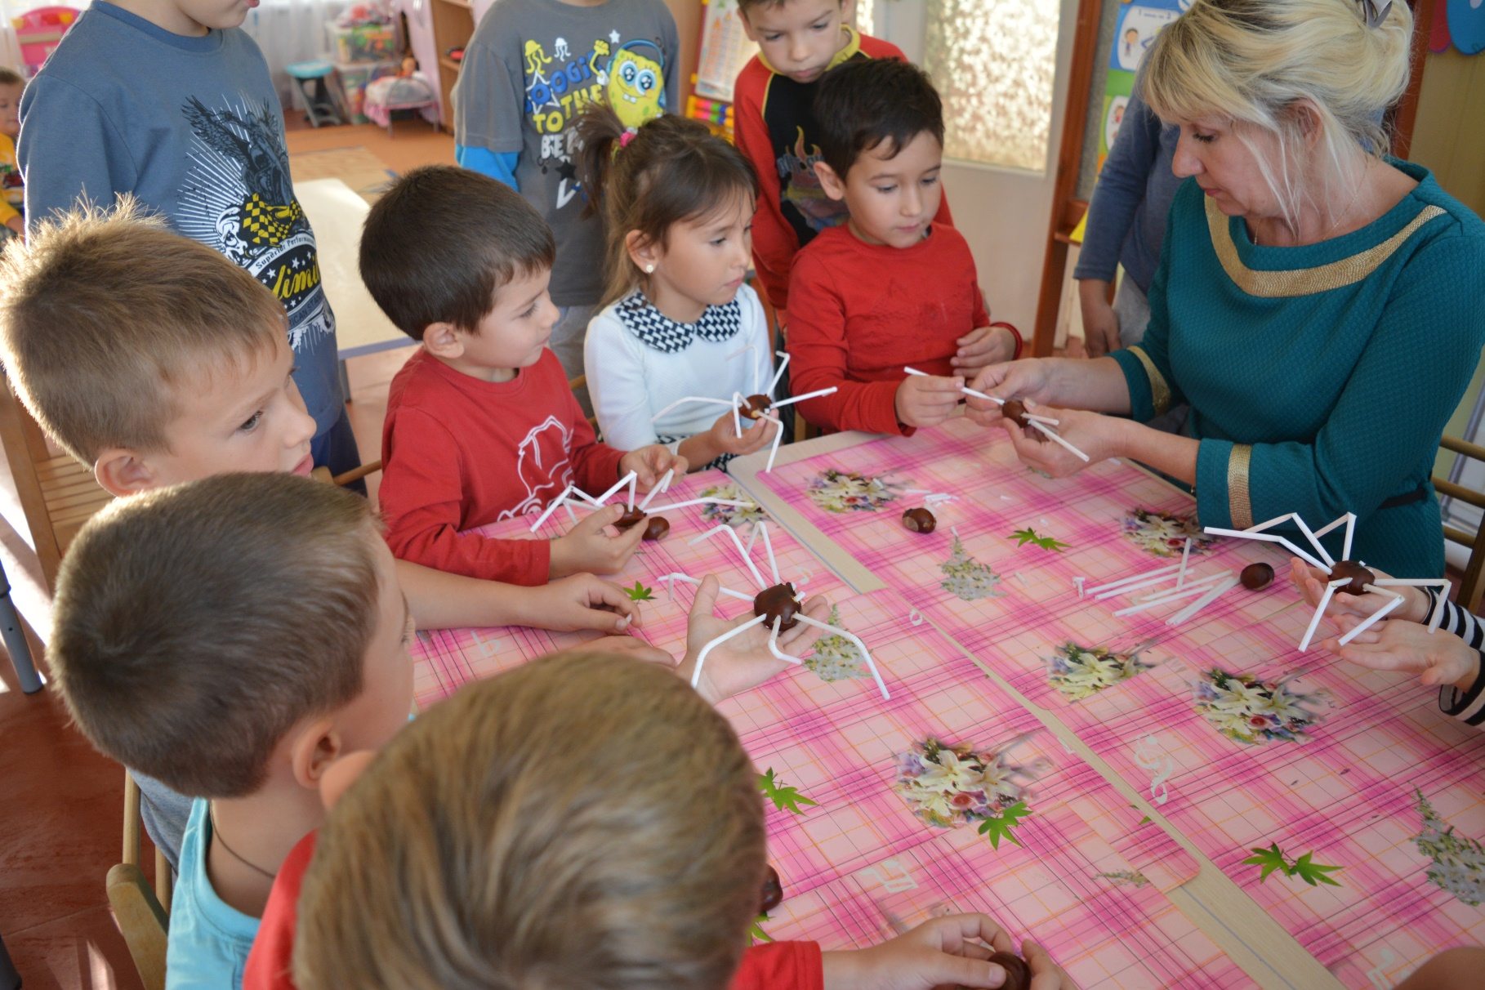

Slide 17
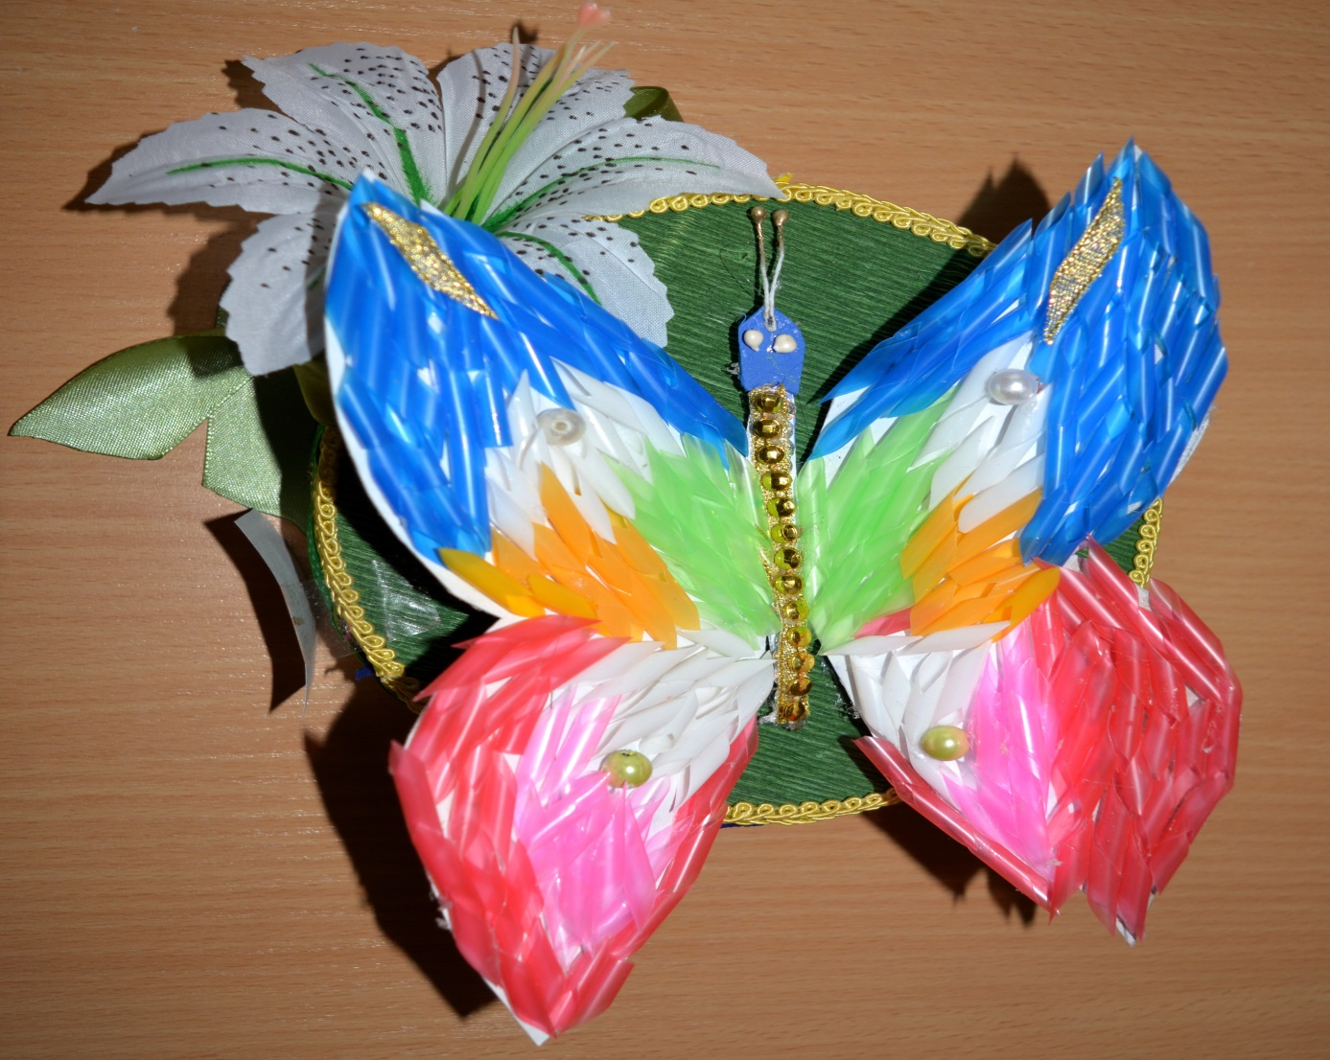
СПАСИБО ЗА ВНИМАНИЕ !

